Slide 1
КОМБИНИРОВАННАЯ ПОЖАРНО-ТАКТИЧЕСКАЯ ПОЛОСА
С ЭЛЕМЕНТАМИ ОКАЗАНИЯ ПЕРВОЙ МЕДИЦИНСКОЙ ПОМОЩИ ПОСТРАДАВШИМ

Slide 2
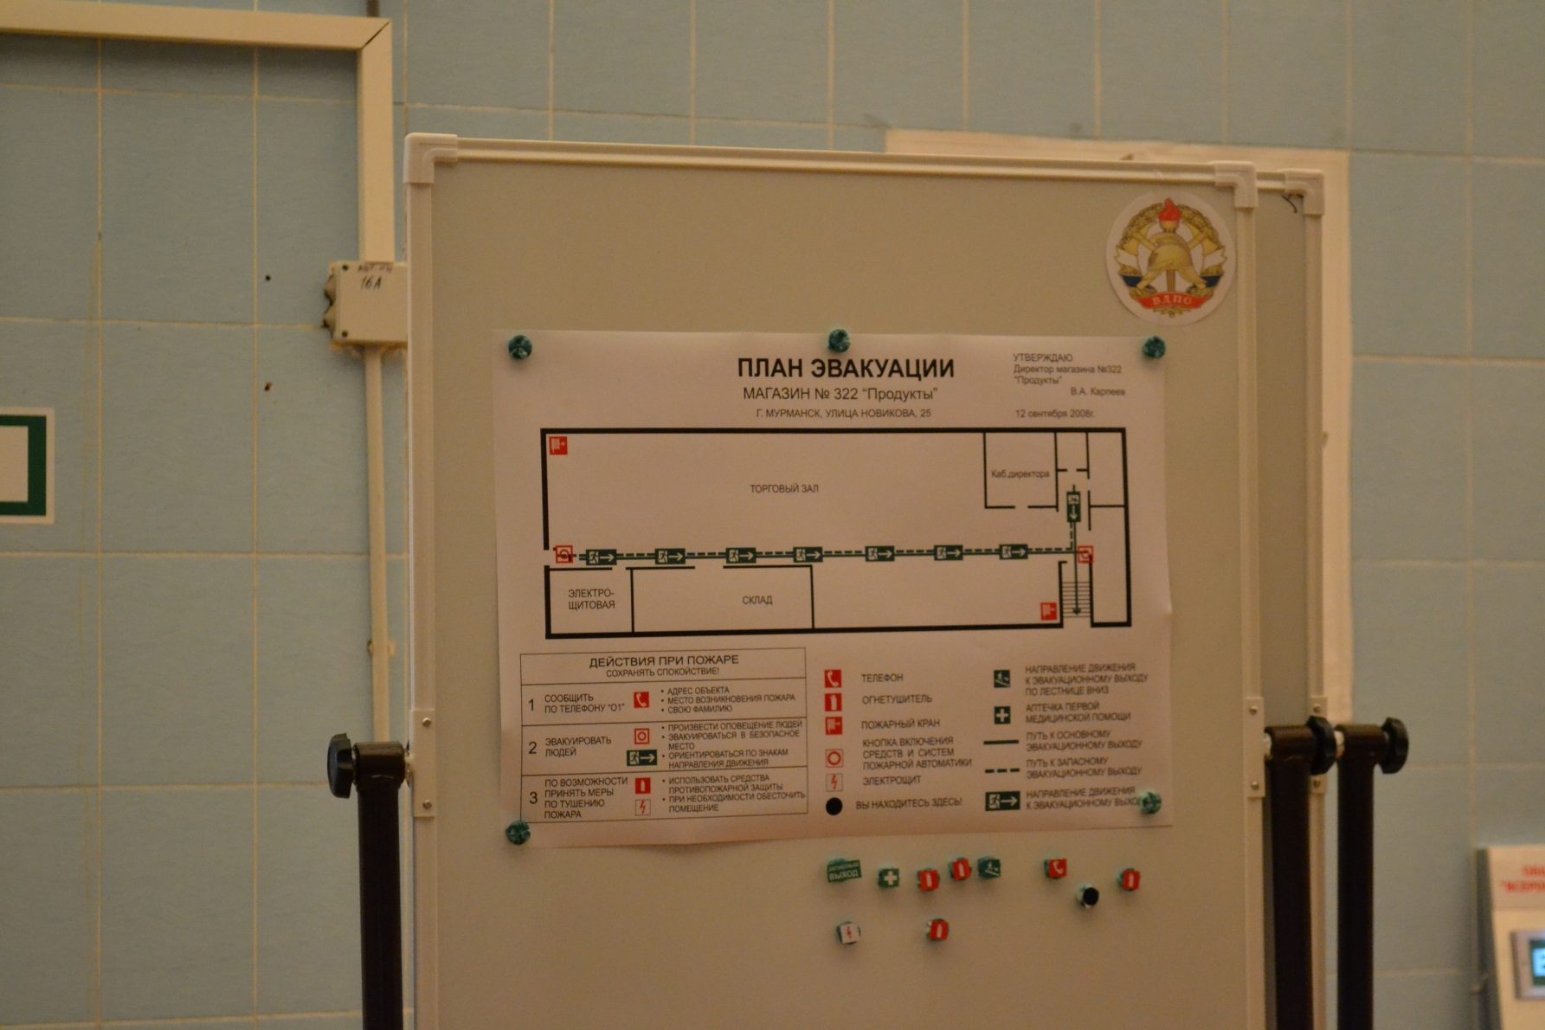
Задание 1. Расстановка магнитных знаков пожарной безопасности на плане эвакуации при пожаре.

Slide 3
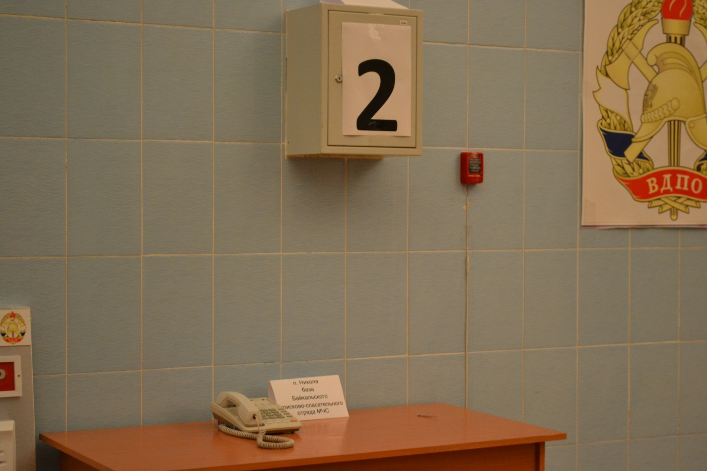
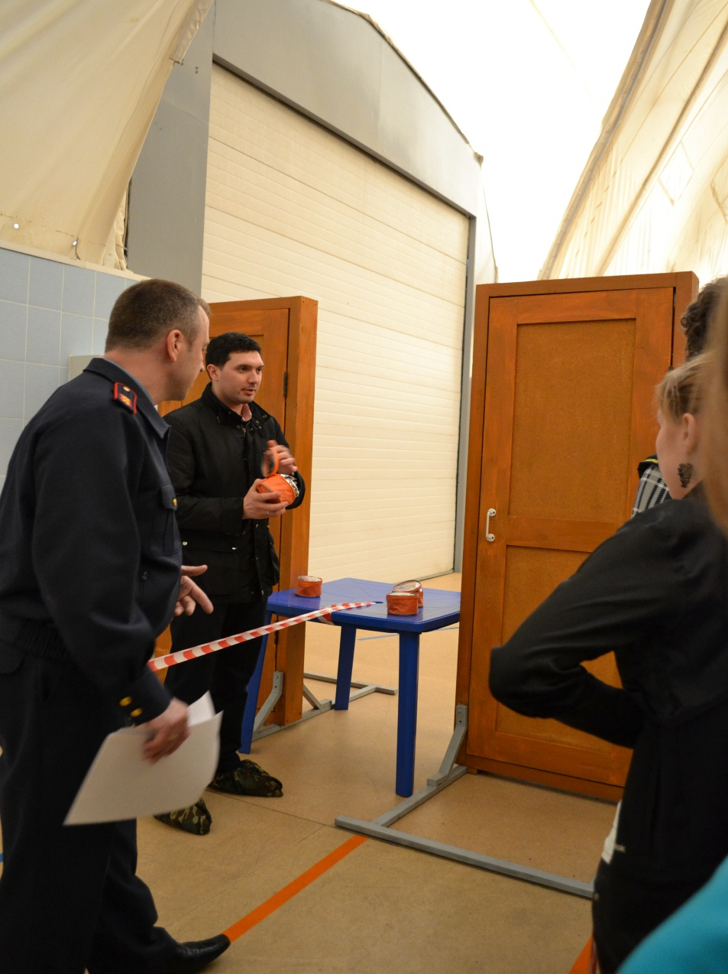
Задание 2. Действия при сообщении о пожаре и входе в задымленное помещение.

Slide 4
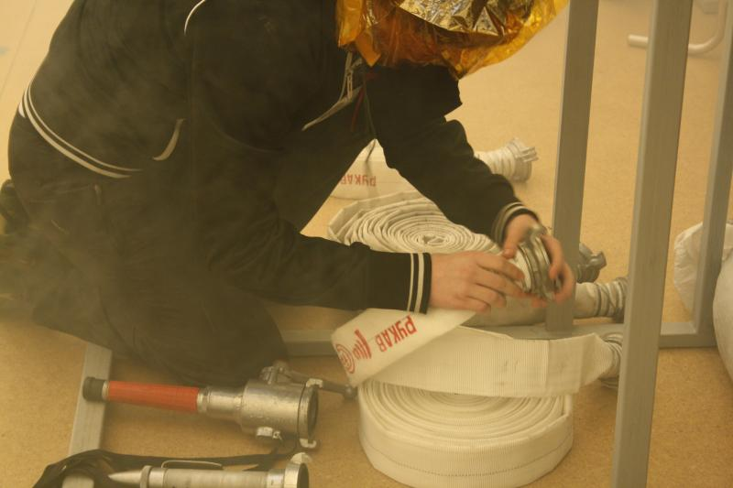
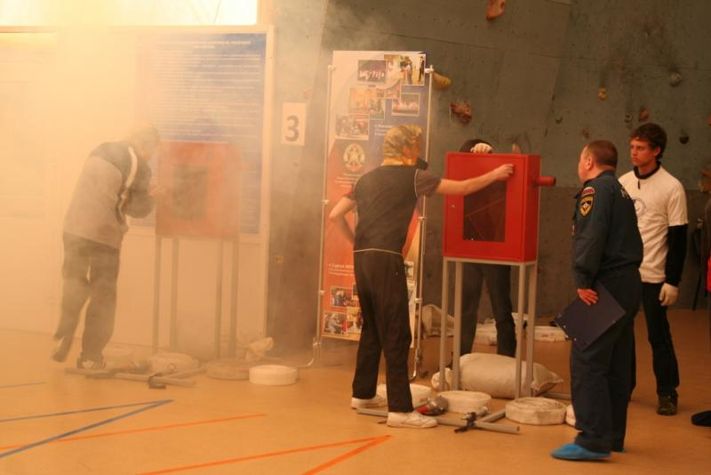
Задание 3. Тушение условного очага пожара от внутреннего пожарного крана.

Slide 5
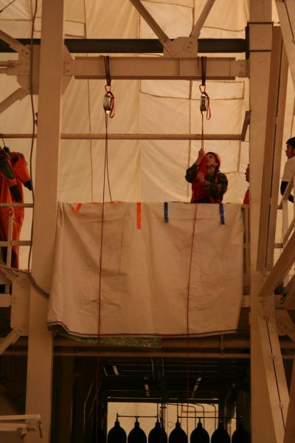
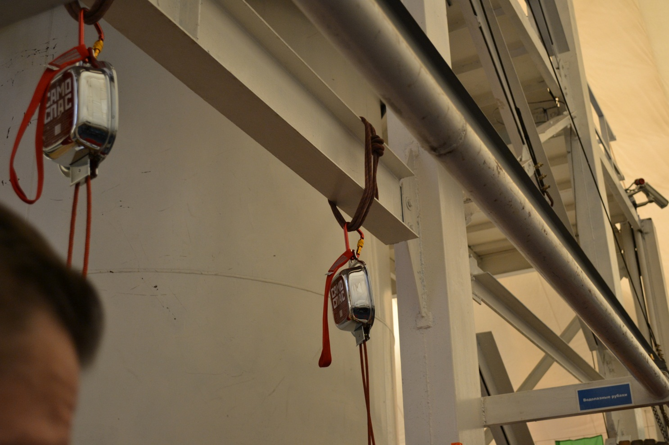
Задание 4. Самоспасение из окна второго этажа задымленного помещения.

Slide 6
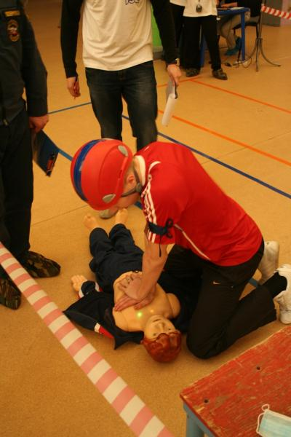
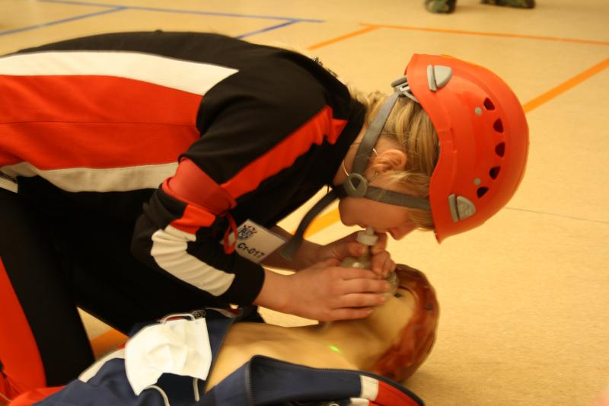
Задание 5. Оказание первой медицинской помощи пострадавшему в состоянии клинической смерти.

